Slide 1






Prueba
Nombre y apellidos
Fecha
1. Calcula las siguientes restas de números mixtos (1 punto).
5
6
1
6
7
8
5
8
__
2
__
__
__
4
-
=
6
-
4
=
2. Expresa como número mixto las siguientes restas (1 punto).
3
6
5
6
1
4
3
4
__
__
__
1
__
5
-
2
=
4
-
=
3. Escribe las fracciones como múltiplos de las fracciones unitarias (1 punto).
4. Representa las fracciones que se indican en cada caso (1 punto).
1
7
1
6
__
__
3 de la fracción unitaria
1 de la fracción unitaria
5. Calcula las siguientes operaciones (1 punto):
1
7
2
8
__
8
12
__
2
5
3 ×
=
2 ×
__
3 ×
=
1 ×
__
=
=
Método Snappet. Prueba 7 5º. Página 1 de 2.

Slide 2
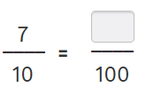
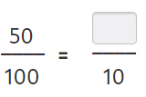
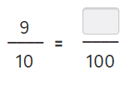
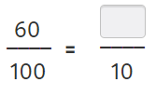
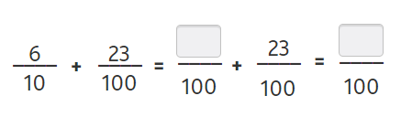
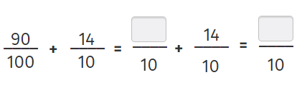
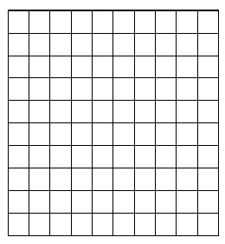
Prueba
Nombre y apellidos
Fecha
6. Completa las fracciones equivalentes (1 punto).
7. Calcula las sumas de fracciones (1 punto).
3
10
__
8. Marca con una equis la suma que tiene como resultado (1 punto).
2
10
20
100
1
10
1
100
____
___
1
10
2
100
__
___
+
__
___
+
+
9. Escribe estas fracciones como números decimales (1 punto).
8
10
93
100
37
100
6
10
__
=
__
=
__
=
__
=
10. Colorea en cada cuadrícula las siguientes fracciones (1 punto).
33
100
97
100
___
→
___
→
Método Snappet. Prueba 7 5º. Página 2 de 2.

